Slide 1


汎宇
電子發票加值中心服務介紹
汎宇電商 謹提 2017

Slide 2
簡報大綱
汎宇電商介紹
Q & A
汎宇電子發票雲功能
電子發票申請與後續服務說明
電子發票相關規定說明

Slide 3
公司簡介
流通業e化
製造業供應鏈管理
經貿無紙化
通關自動化
政府專案
機構服務
電子金融方案
20+銀行
1200+廠商
300+客戶
4500+業者
汎宇電商
雲端服務
30年專業網路服務經驗
B2G
5.13億新台幣資本額
B2B
70位專業服務人員
B2C
專案建置
國家級的專業水平
通關網路、貿易網、財稅中心全國電子發票交換中心等等
金融級的服務品質
土地銀行、三菱東京銀行（全球最大金融集團）、高雄銀行等等

Slide 4
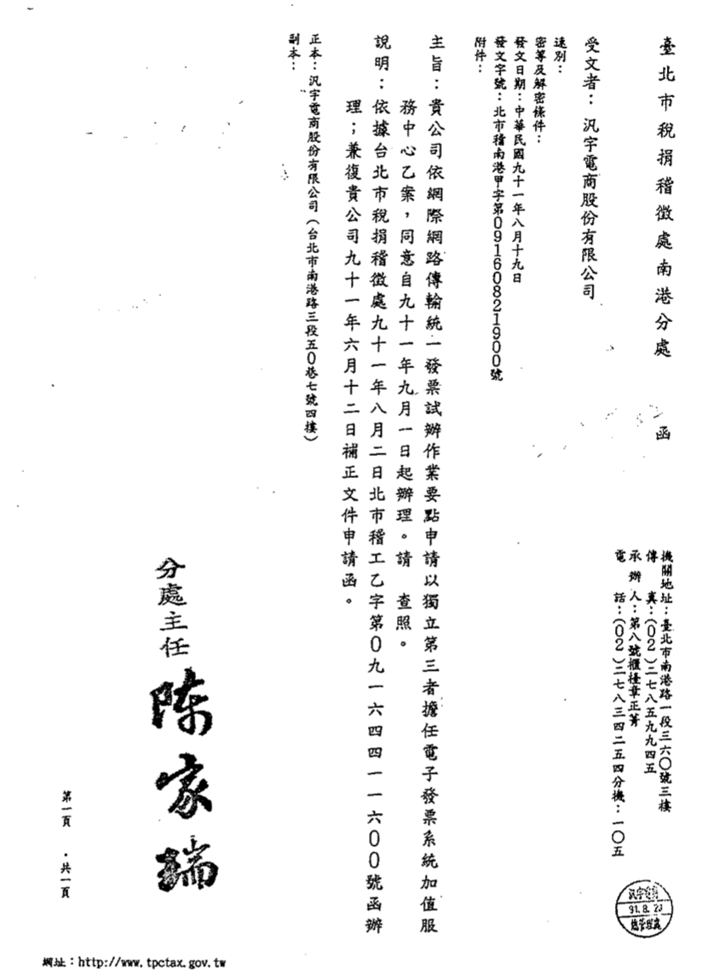

汎宇電子發票加值中心資格
汎宇電商經台北市稅捐稽徵處核准；於九十一年九月一日起，以獨立第三人身份擔任「電子發票系統加值服務中心」【北市稽南港甲字第09160821900號函】。

Slide 5









合作客戶
汎宇電子發票加值中心目前服務超過千餘家客戶每月穩定處理B2B發票量至少20萬張

Slide 6



網路營運中心及服務
客戶服務
  專業客服組織
  7x24 全年365天服務
  0800免付費電話
系統服務
  7x24 B2C/B2B電子發票作業處理
  100%整合大容電腦DAS系統
  提供瀏覽器查詢及操作介面
  串接汎宇其他加值服務
系統備援
  雙主機備援，全年不停機
  機房異地備援(龍潭)
通關資安雙認証：
ISO 27001、CNS17800

Slide 7
簡報大綱
汎宇電商介紹
Q & A
汎宇電子發票雲功能
電子發票申請與後續服務說明
電子發票相關規定說明

Slide 8
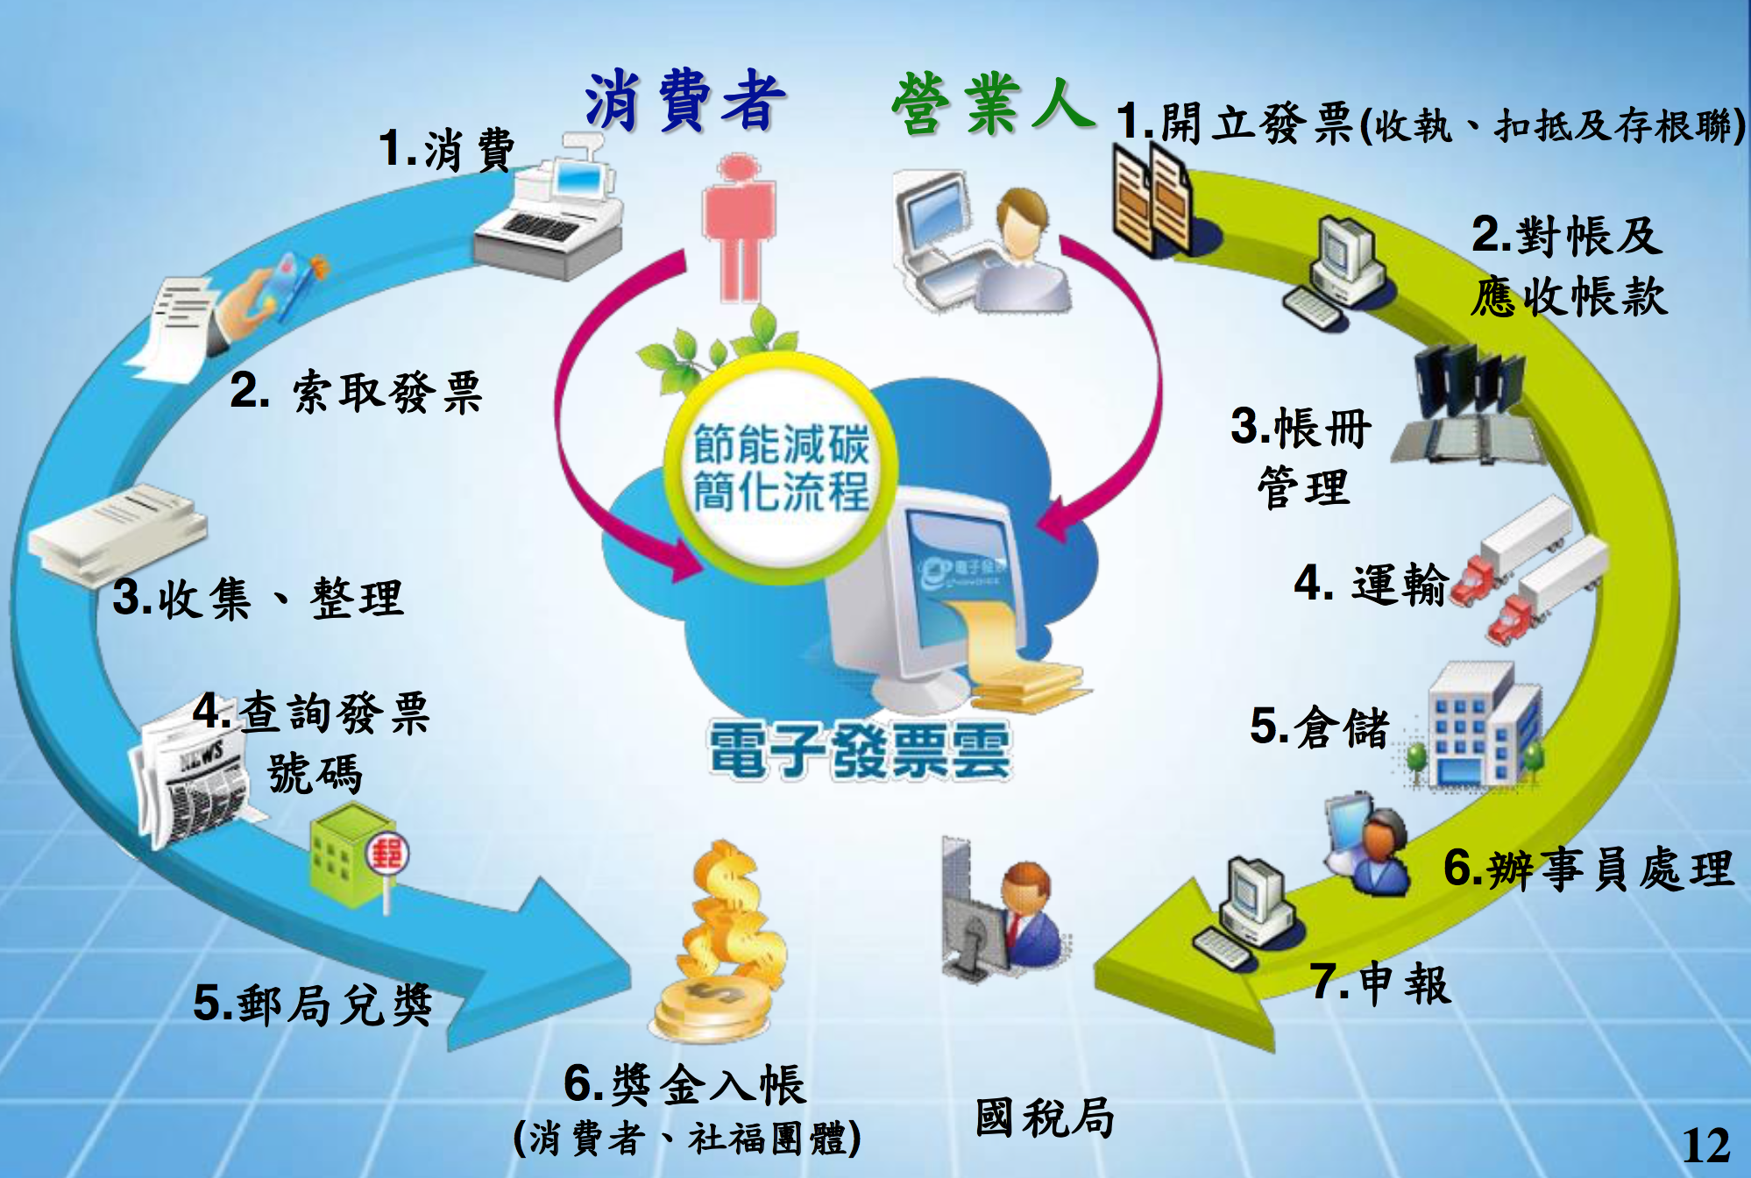
電子發票雲介紹

Slide 9
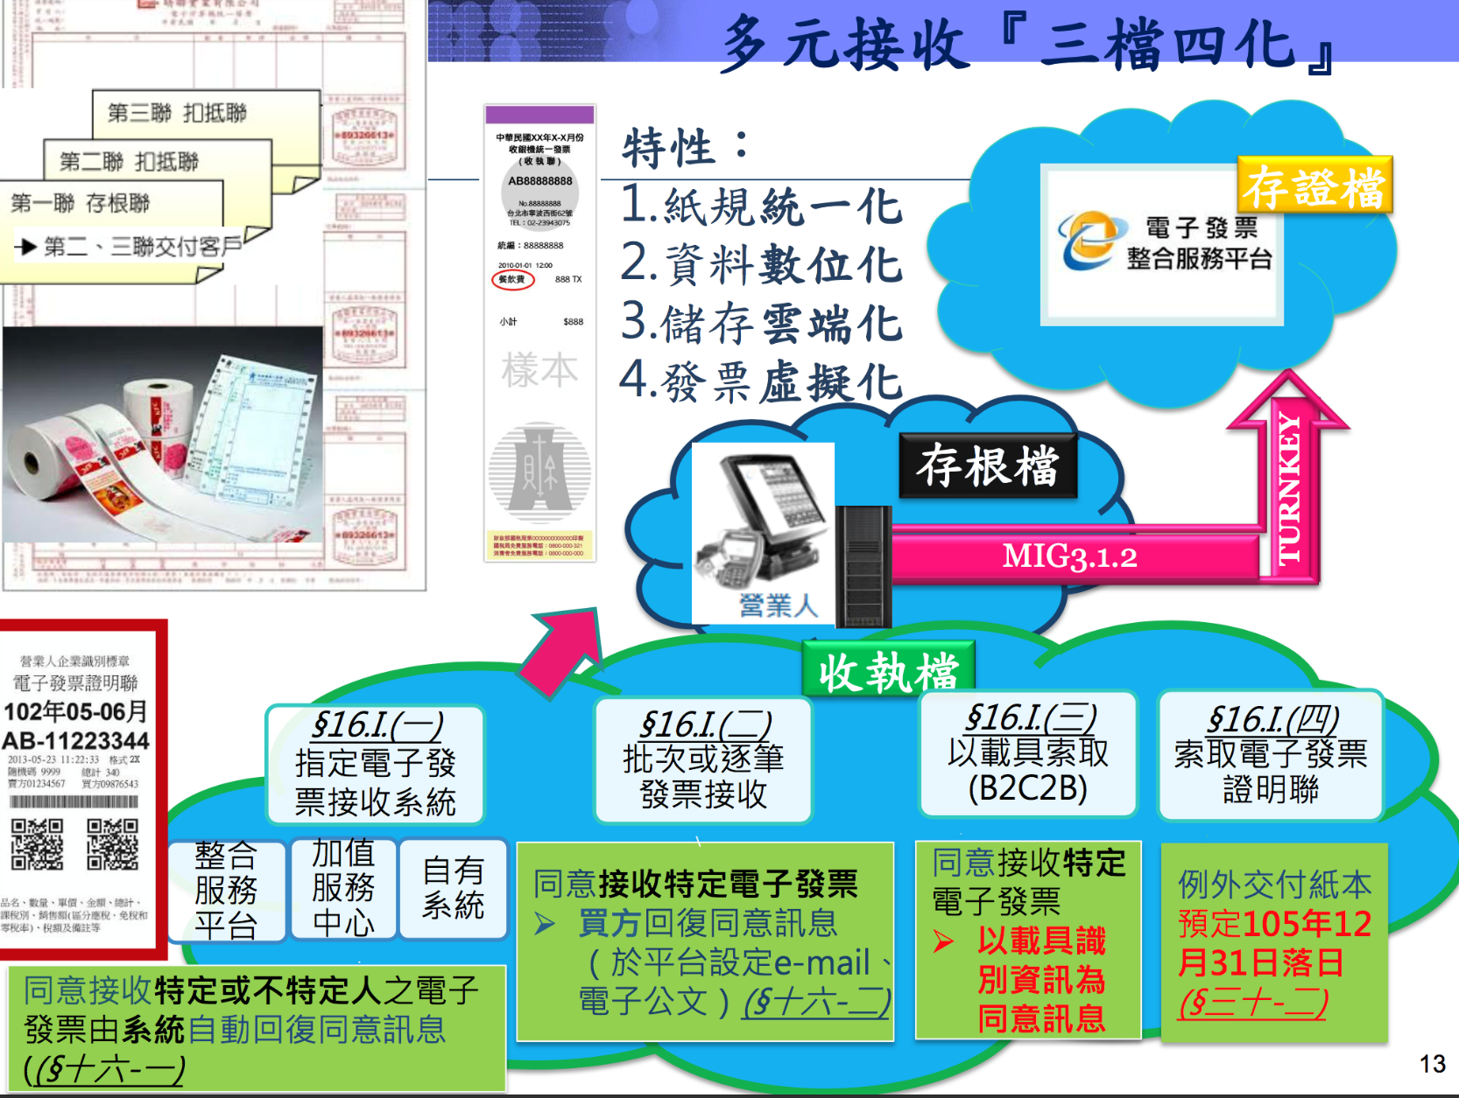
電子發票說明

Slide 10
強制使用電子發票相關規定
為落實節能減碳及推動電子發票政策，自106年1月1日起停止核准營業人以電子計算機開立統一發票。
  財政部說明，鑑於使用電子計算機開立統一發票之營業人已具有一定程度資訊能力，並配合該部推動電子發票政策，對於現行使用電子計算機開立統一發票之營業人，如能轉換使用電子發票，應屬簡便，有助於節能減碳及推動電子發票，故自明年1月1日起，將不再核准營業人以電子計算機開立統一發票；至現行已核准使用電子計算機開立統一發票之營業人，仍可使用電子計算機發票屆期落日為止，以避免負擔額外成本。
  財政部說，使用電子計算機開立統一發票的營業人，仍有近一年半可用電子計算機開統一發票，預訂明年元旦落日，不過將視實際輔導及狀況另行核定落日時間。

Slide 11
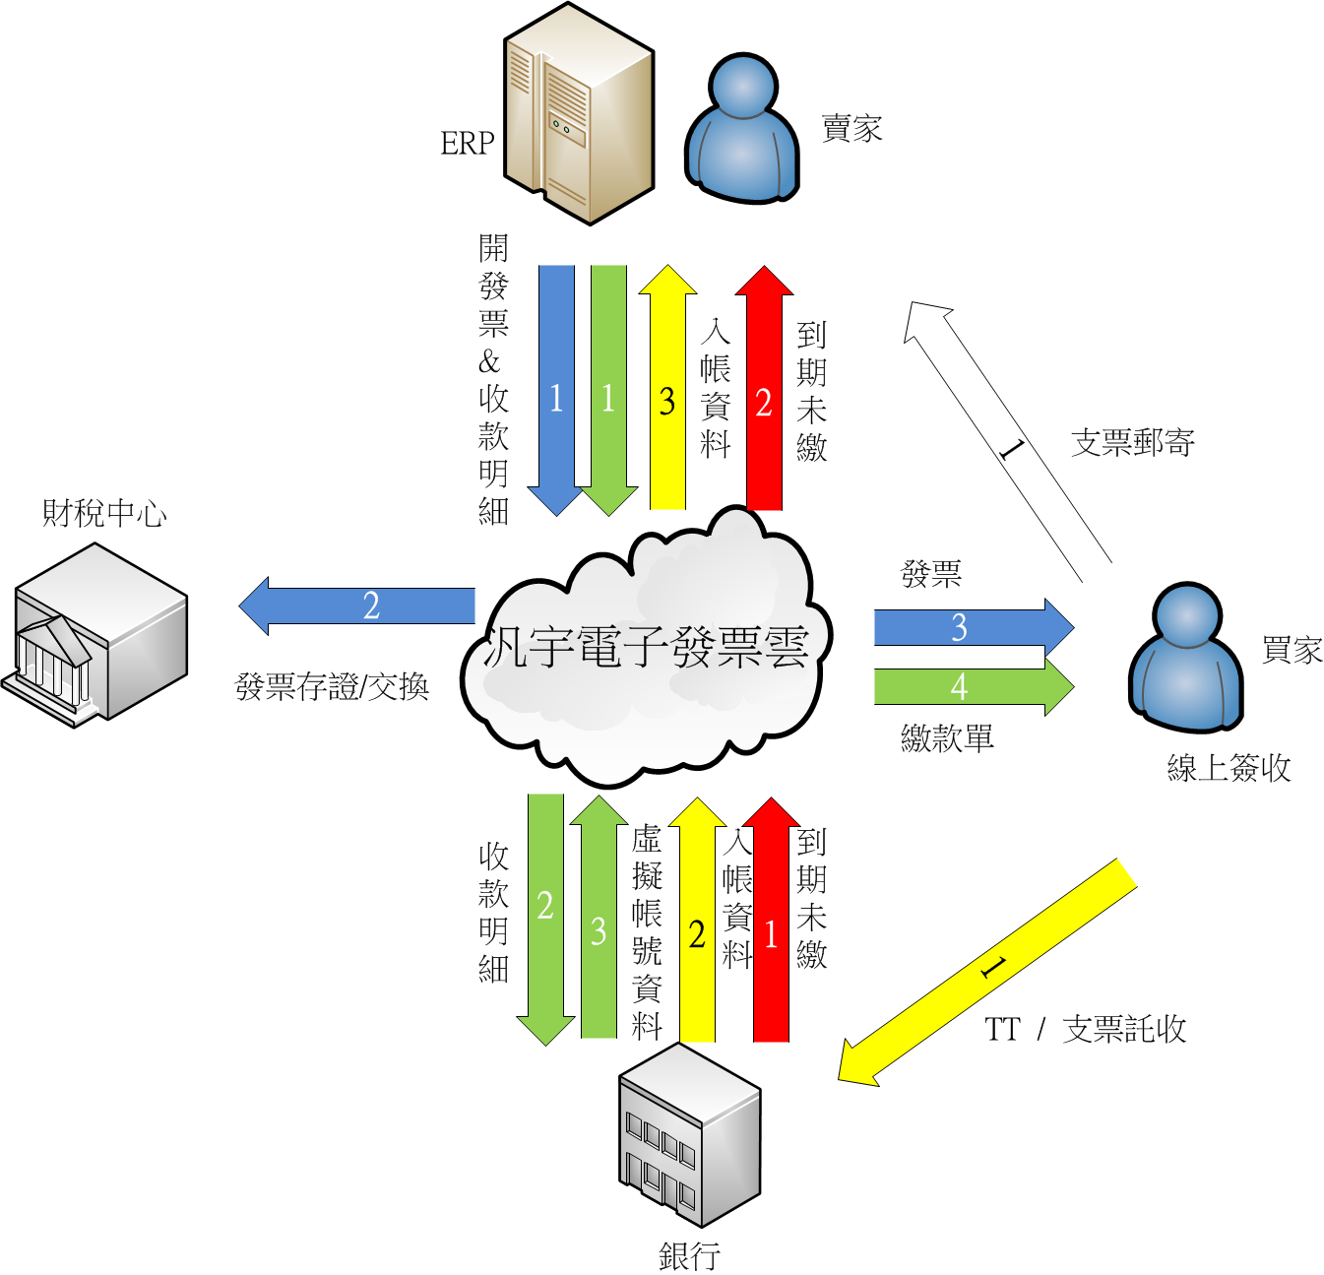



大容與汎宇整合後之電子發票作業流程
大容DAS系統(電子發票版)
已有DAS大容報關財務管理系統者輕鬆升級為DAS(電子發票版)
  列印紙本電子發票，省錢省事。
  透過電子發票獨立第三方與財稅中心傳輸 電子發票，省時省麻煩。
尚未使用DAS大容報關財務管理系統者輕鬆購買DAS(電子發票版)
  最適合報關業帳務處理特性的財務管理系統。
  電子發票一次到位，取代手開發票與電子計算機發票。
大容客戶電子發票作業流程
報關行
4報關行與客戶完成對帳作業
報關行客戶
1製作對帳單(含代墊款發票)開立報關費用發票(可列印紙本電子發票)
DAS(電子發票版)
3汎宇電子發票雲平台透過mail傳輸對帳單與報關費用電子發票資訊到報關行客戶端
2透過汎宇Turnkey傳輸對帳單與報關費用電子發票資訊到汎宇電子發票雲平台
汎宇電子發票雲
5依據報關行設定之時間(例如月底)將報關行之電子發票傳輸到電子發票整合服務平台存證
財稅電子發票整合服務平台

Slide 12
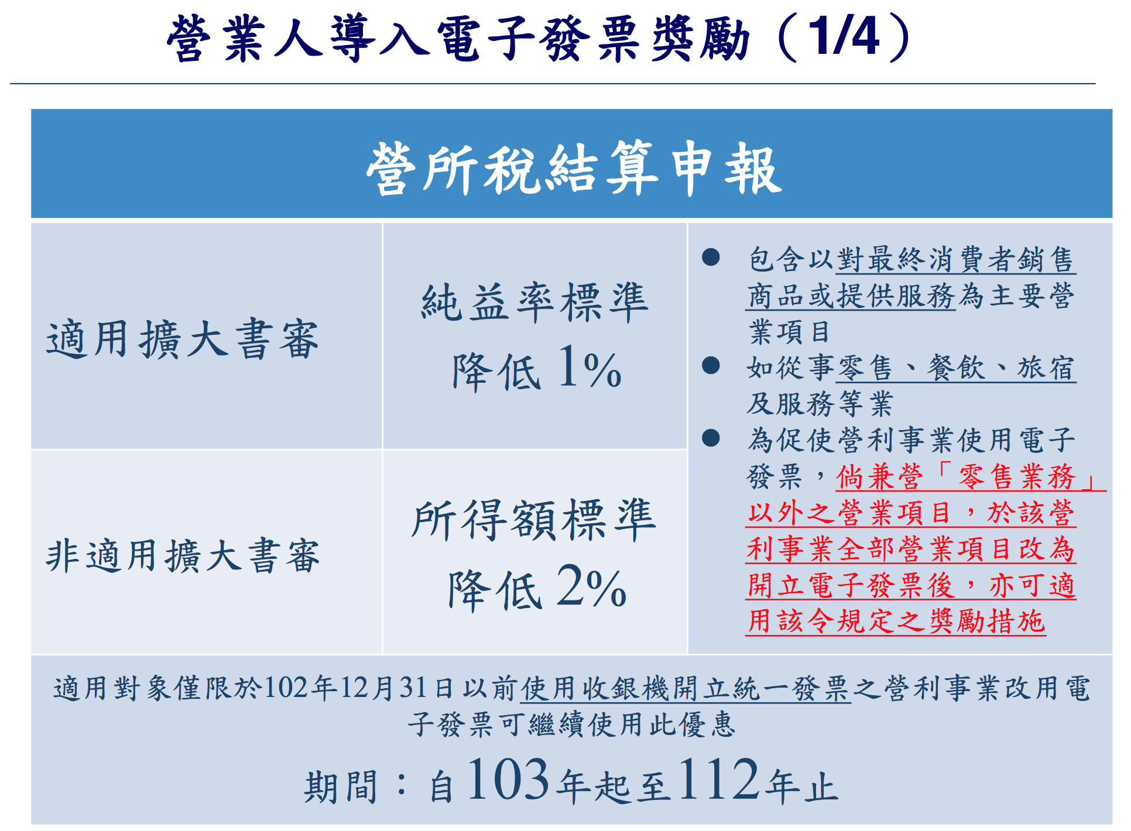
營業人導入電子發票奬勵

Slide 13
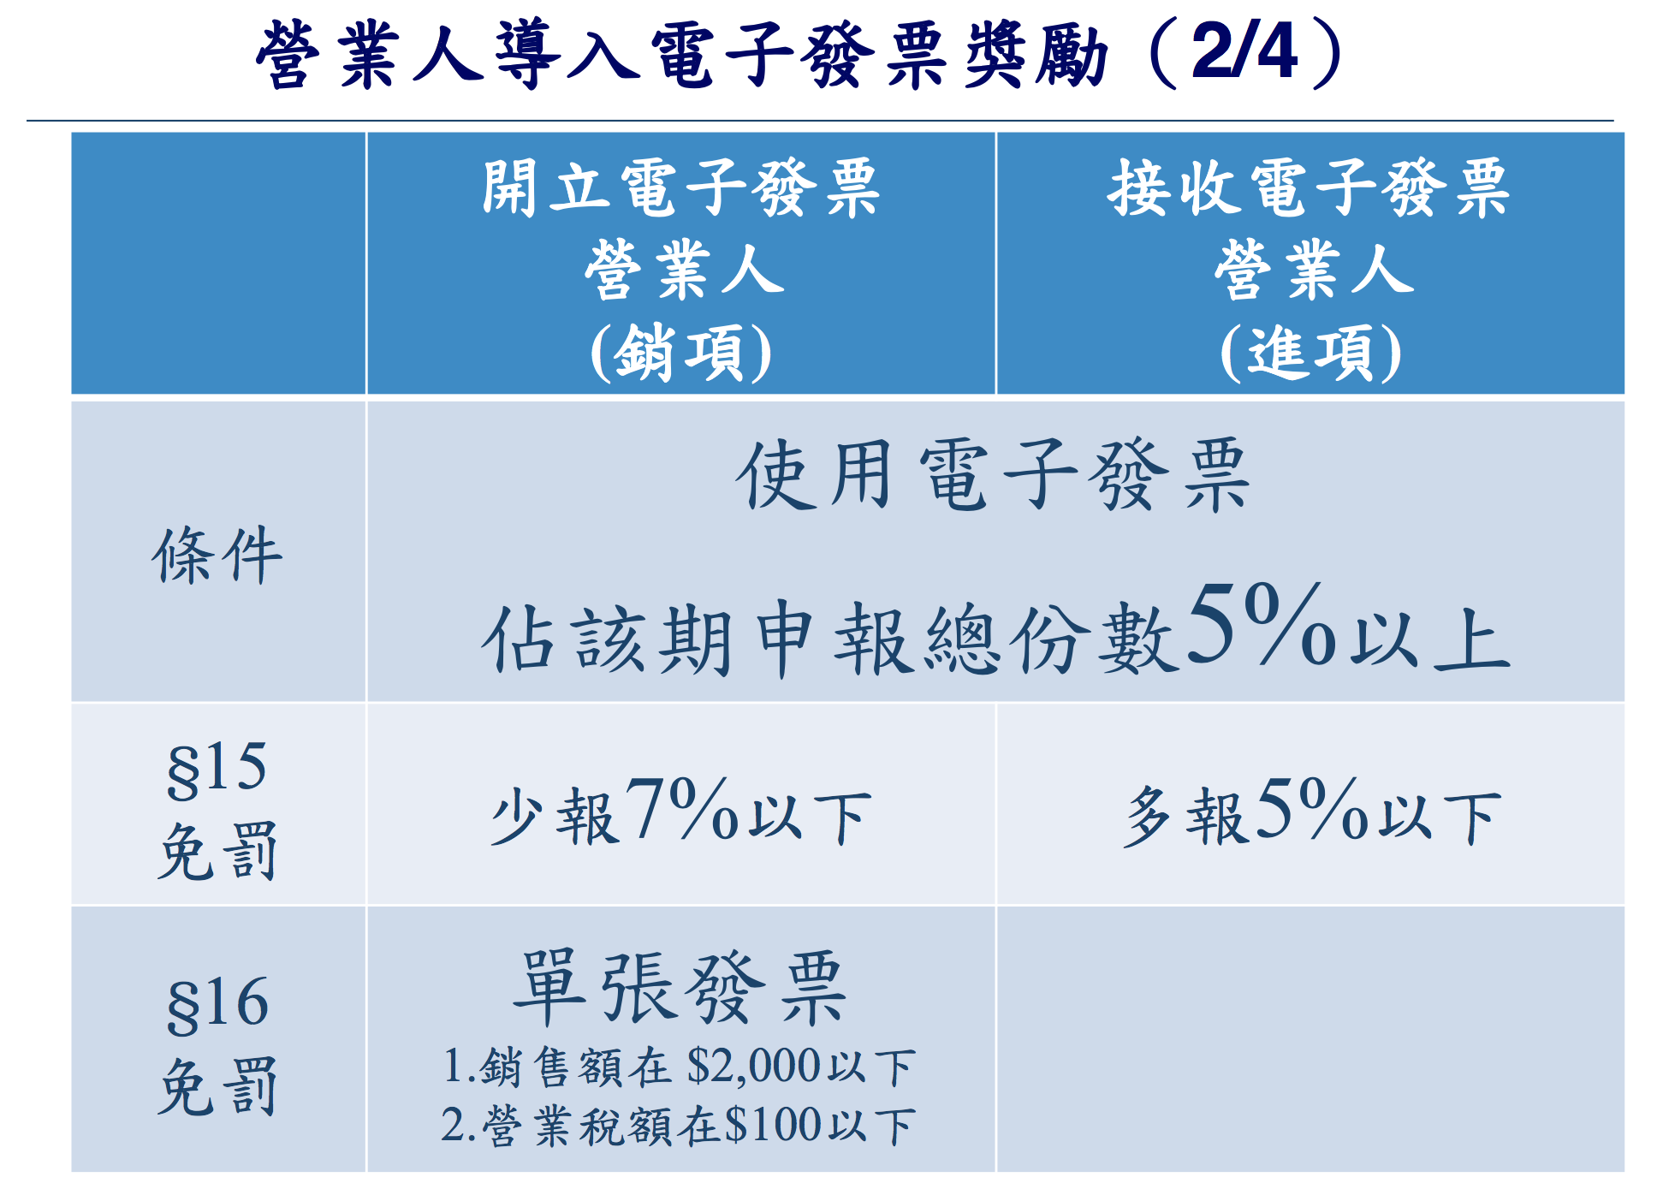
營業人導入電子發票奬勵

Slide 14
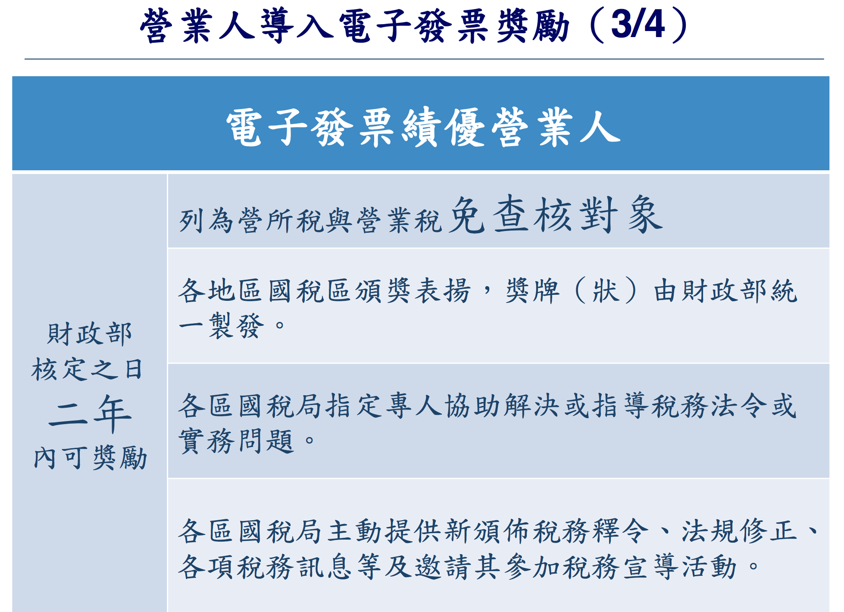
營業人導入電子發票奬勵

Slide 15
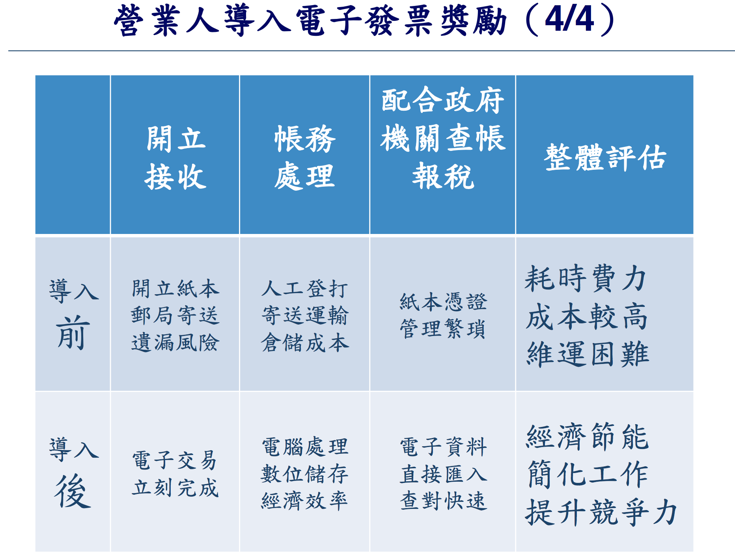
營業人導入電子發票奬勵

Slide 16
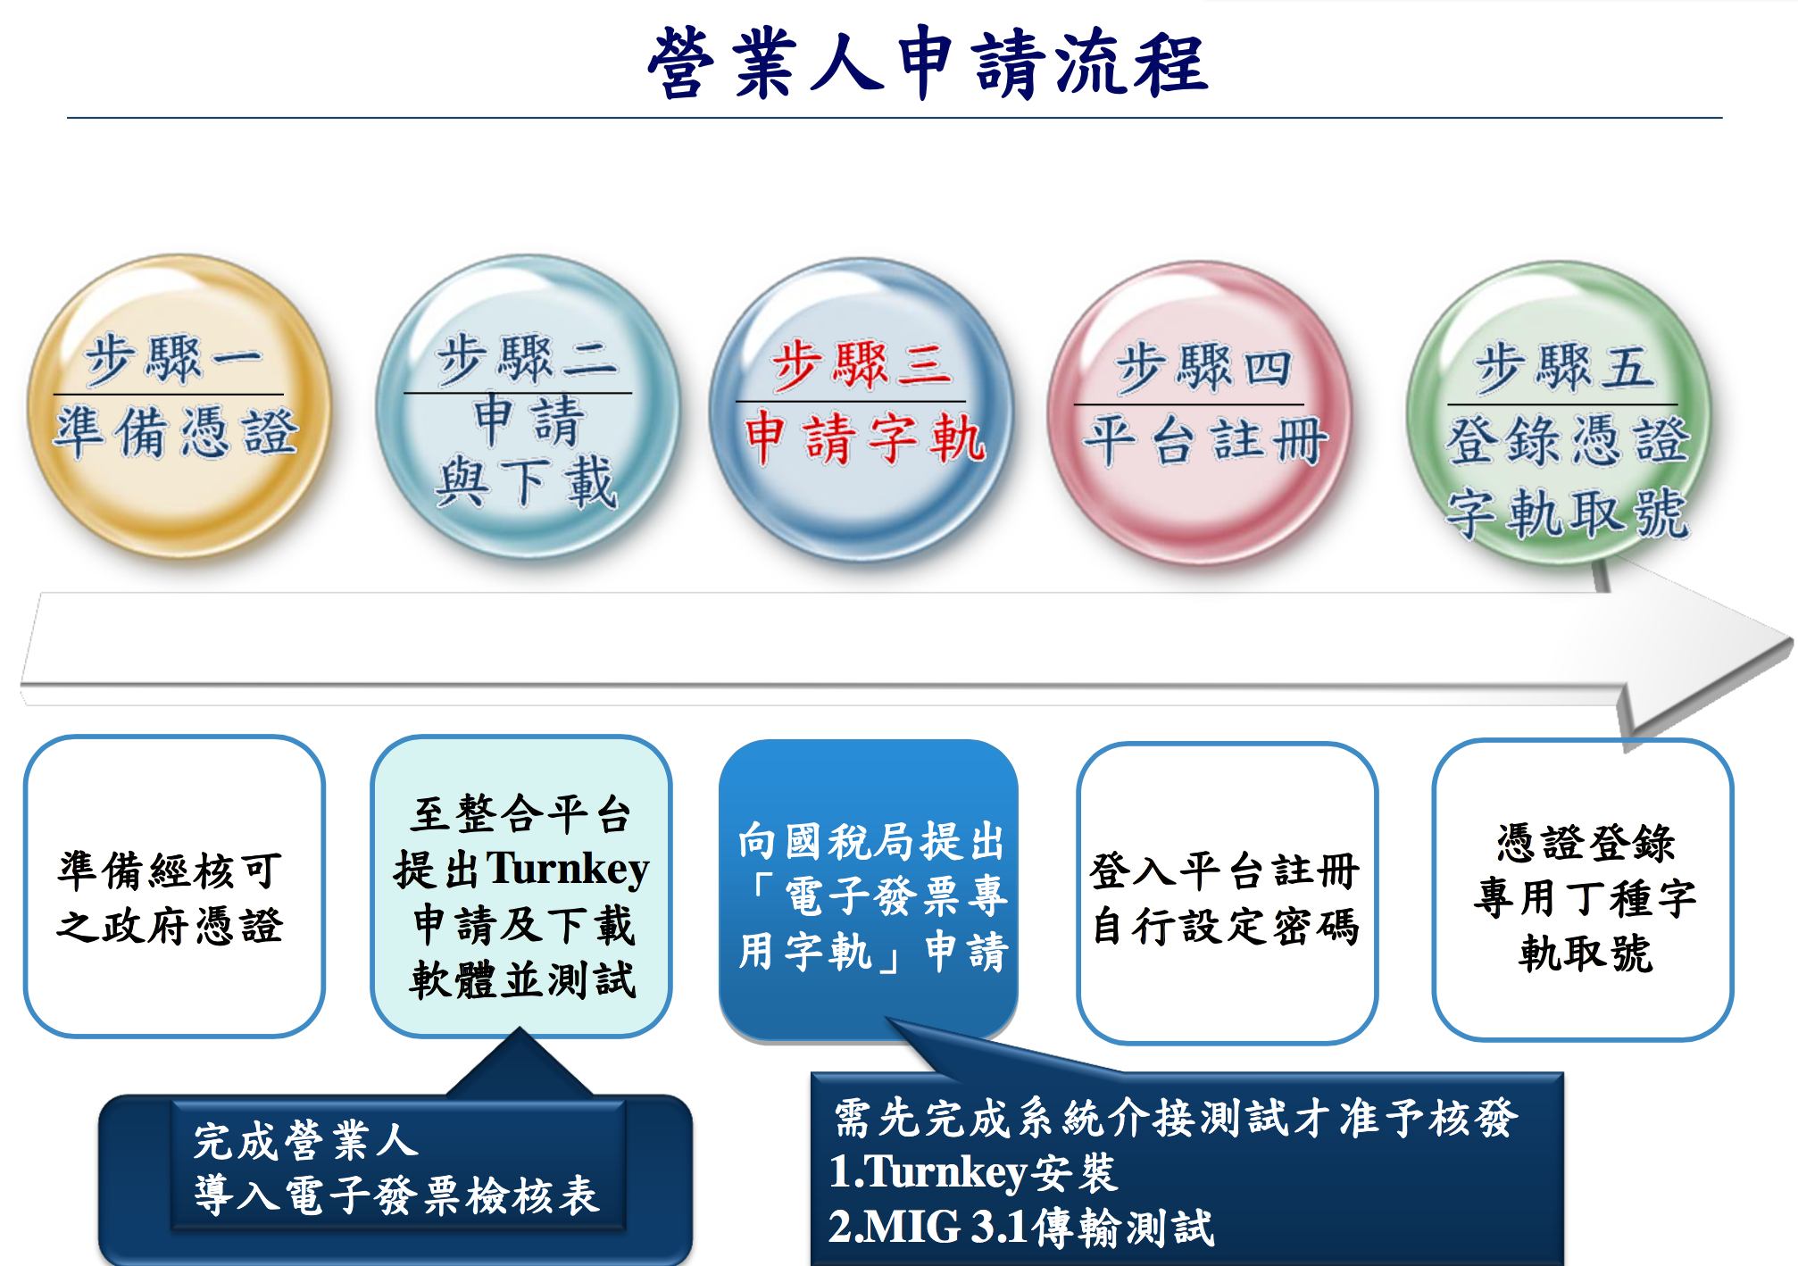
營業人申請流程

Slide 17
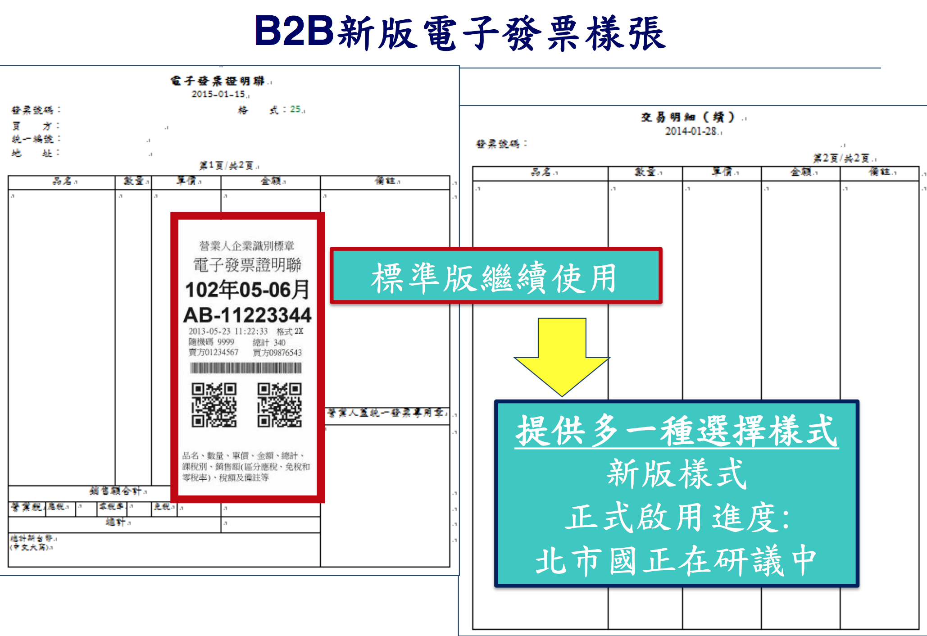
電子發票樣張

Slide 18
簡報大綱
汎宇電商介紹
Q & A
汎宇電子發票雲功能
電子發票申請與後續服務說明
電子發票相關規定說明

Slide 19



電子發票配號檔自動匯入功能
自動匯入字軌取號檔
汎宇電子發票雲
加值服務中心
下載字軌取號檔
財政部電子發票
整合服務平台
B2C
消費者
B2B
廠商

Slide 20
電子發票自動傳送/通知處理功能
DAS(電子發票版)
電子發票&折讓單
開立／作廢／註銷上傳
1.回覆財稅處理結果
2.B2B客戶接收發票
確簽回覆
發票上傳財稅
汎宇電子發票雲
加值服務中心
財政部電子發票
整合服務平台
Email通知會員
Email
電子發票
客戶線上
確簽
B2C
消費者
B2B
廠商

Slide 21
電子發票空白號碼自動申報功能
DAS(電子發票版)
次期10日前
電子發票空白號碼申報
汎宇電子發票雲
加值服務中心
申報空白號碼
財政部電子發票
整合服務平台
B2C
消費者
B2B
廠商

Slide 22
電子發票配號檔自動匯入功能
DAS(電子發票版)
取得中奬會員
通訊資料
發票中奬清冊
單月26日
取得中奬清冊
汎宇電子發票雲
加值服務中心
財政部電子發票
整合服務平台
1.中奬email通知
2.列印郵寄中奬發票紙本
B2C
消費者
B2B
廠商

Slide 23
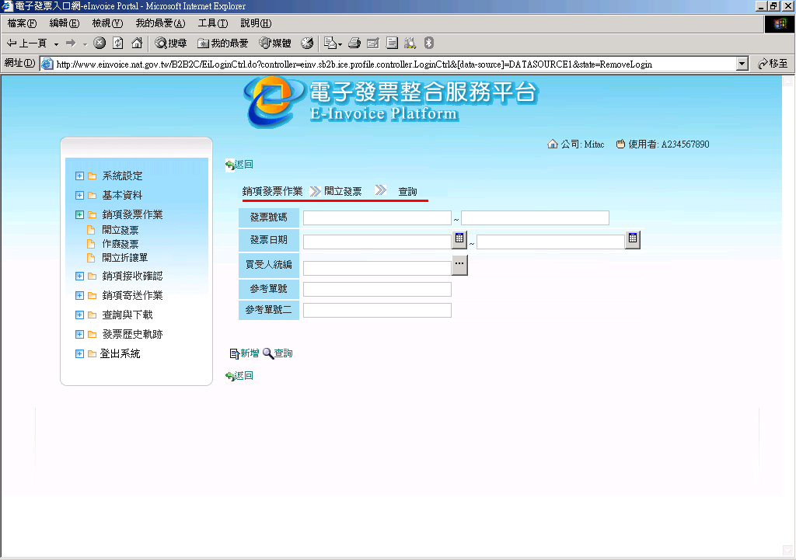
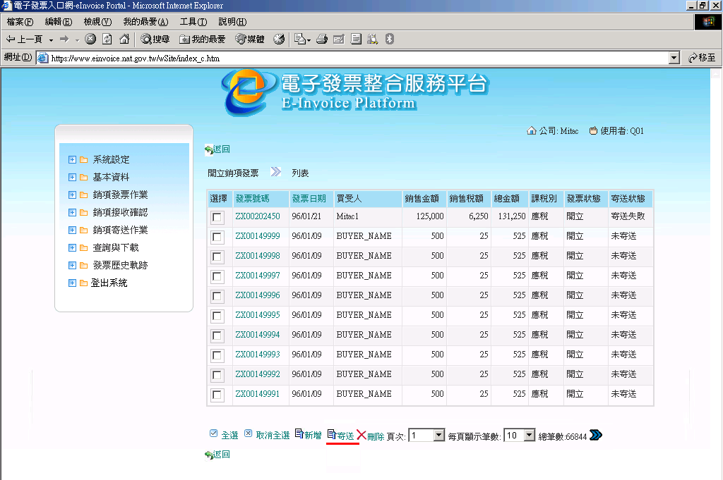
電子發票整合平台

Slide 24
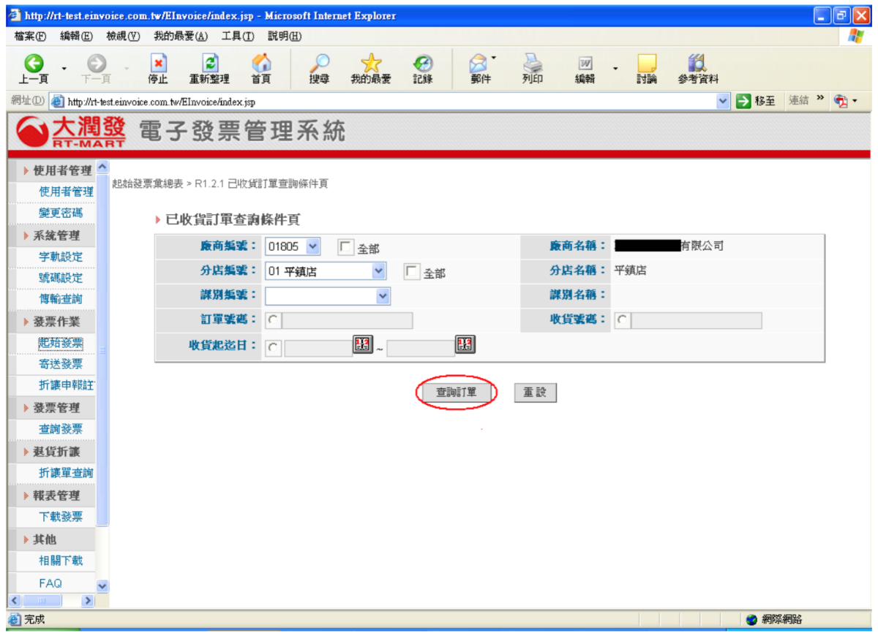
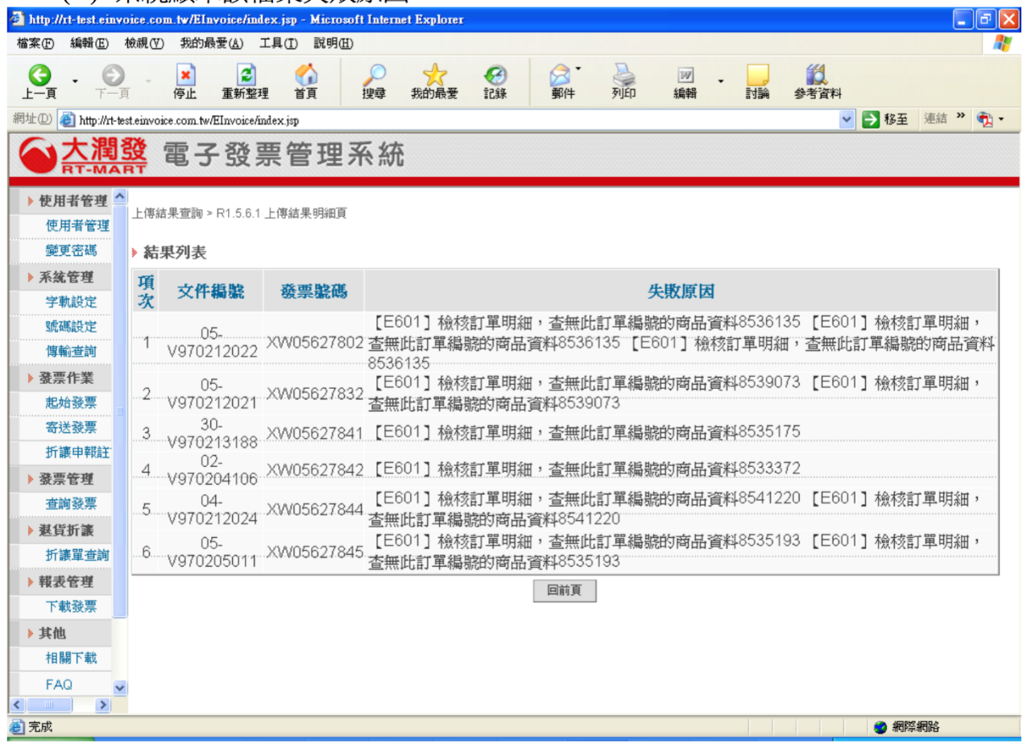
大潤發電子發票管理系統

Slide 25
汎宇電子發票作業防錯／監控處理
eMail 主動
通知
服務
營業人帳密／憑證檢核
電子發票
重號檢核
發票內容
邏輯檢核
財稅資料
邏輯檢核
中奬資料
邏輯檢核
核對當日上傳清單資料筆數
資料收送狀態監控
網路連線狀態監控
系統環境狀態監控

Slide 26
簡報大綱
汎宇電商介紹
Q & A
汎宇電子發票雲功能
電子發票申請與後續服務說明
電子發票相關規定說明

Slide 27
電子發票服務及丁種字軌申請流程B2B
申請/作業流程 |  | 步驟說明
1 | 書面申請 | 填寫下列表格寄至汎宇電商： 電子發票雲服務系統申請表 (已申請過丁種字軌者，則不需再進行下列第2-4項申請流程，直接至第5項作業流程) 電子發票字軌號碼申請書 使用電子發票承諾書 汎宇代為提交給各地區稅捐稽徵處核准丁種字軌配號方式
2 | 財政部電子發票整合服務平台帳號申請 | 須具備工商憑證才可申請 (工商憑證管理中心 http://moeaca.nat.gov.tw) 至電子發票整合服務平台註冊申請帳號 https://www.einvoice.nat.gov.tw
3 | 丁種字軌取號 | 至電子發票整合服務平台https://www.einvoice.nat.gov.tw 【電子發票專用字軌號碼取號】，設定取號丁種字軌發票本數
4 | 丁種字軌配號 | 當設定取號完成後，平台將email寄發配通知 至電子發票整合服務平台https://www.einvoice.nat.gov.tw 【電子發票專用字軌號碼取號】，查詢配號結果
5 | 授權加值中心下載字軌號碼 | 每年度取得字軌後，至電子發票整合服務平台https://www.einvoice.nat.gov.tw 【加值中心授權】→【營業人授權加值中心字軌號碼相關業務】【加值中心統一編號 23997652】

Slide 28
電子發票服務及丁種字軌申請流程B2C+B2B
申請/作業流程 |  | 步驟說明
1 | 書面申請 | 填寫下列表格寄至汎宇電商： 電子發票雲服務系統申請表 (已申請過丁種字軌及已申請電子發票證明聯感熱紙列印者，則不需再進行下列第2-4項申請流程，直接至第6項作業流程) 電子發票字軌號碼申請書 使用電子發票承諾書 電子發票證明聯採用感熱紙切結書 汎宇製作下列B2C檢附文件後，代為提交給各地區稅捐稽徵處核准丁種字軌配號方式 ★第三方公正檢驗機關（構）出具檢測報告 ★共通性載具及愛心碼【網頁畫面】證明文件 ★電子發票證明聯樣張
2 | 聯絡汎宇裝機 | B2C汎宇協助裝機 收到核准公文後聯絡汎宇安排電子發票證明聯感熱紙列印裝機
3 | 財政部電子發票整合服務平台帳號申請 | 須具備工商憑證才可申請 (工商憑證管理中心 http://moeaca.nat.gov.tw) 至電子發票整合服務平台註冊申請帳號 https://www.einvoice.nat.gov.tw
4 | 丁種字軌取號 | 至電子發票整合服務平台https://www.einvoice.nat.gov.tw 【電子發票專用字軌號碼取號】，設定取號丁種字軌發票本數
5 | 丁種字軌配號 | 當設定取號完成後，平台將email寄發配通知 至電子發票整合服務平台https://www.einvoice.nat.gov.tw 【電子發票專用字軌號碼取號】，查詢配號結果
6 | 授權加值中心下載字軌號碼 | 每年度取得字軌後，至電子發票整合服務平台https://www.einvoice.nat.gov.tw 【加值中心授權】→【營業人授權加值中心字軌號碼相關業務】【加值中心統一編號 23997652】

Slide 29
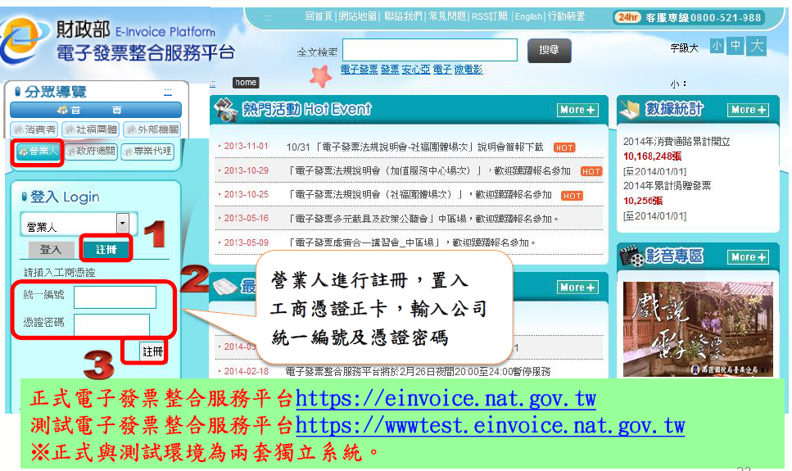
電子發票整合平台帳號申請與授權

Slide 30
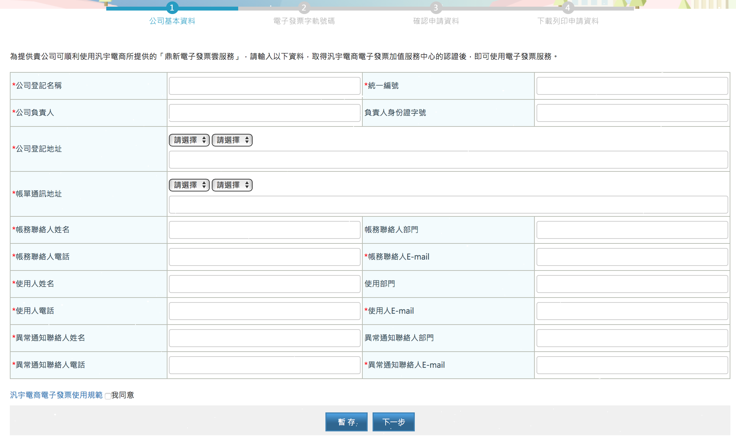
電子發票線上申請-輸入公司基本資料

Slide 31
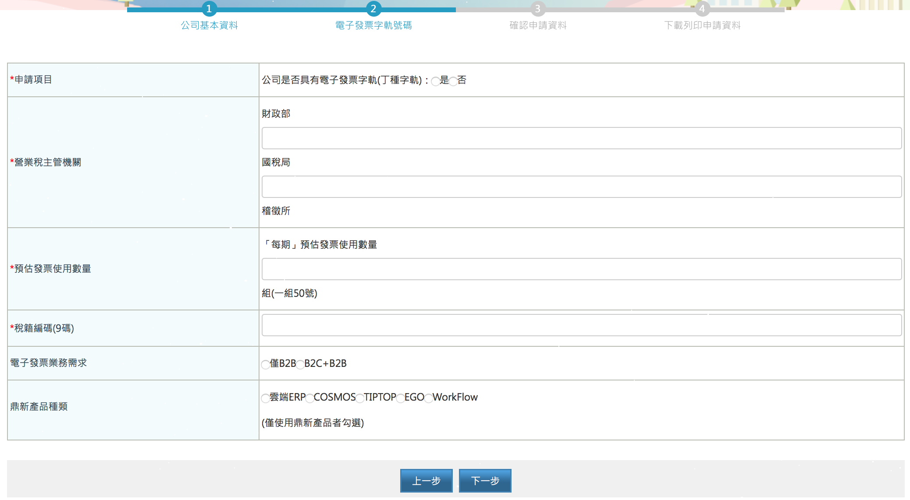
電子發票線上申請-申請發票字軌號碼

Slide 32
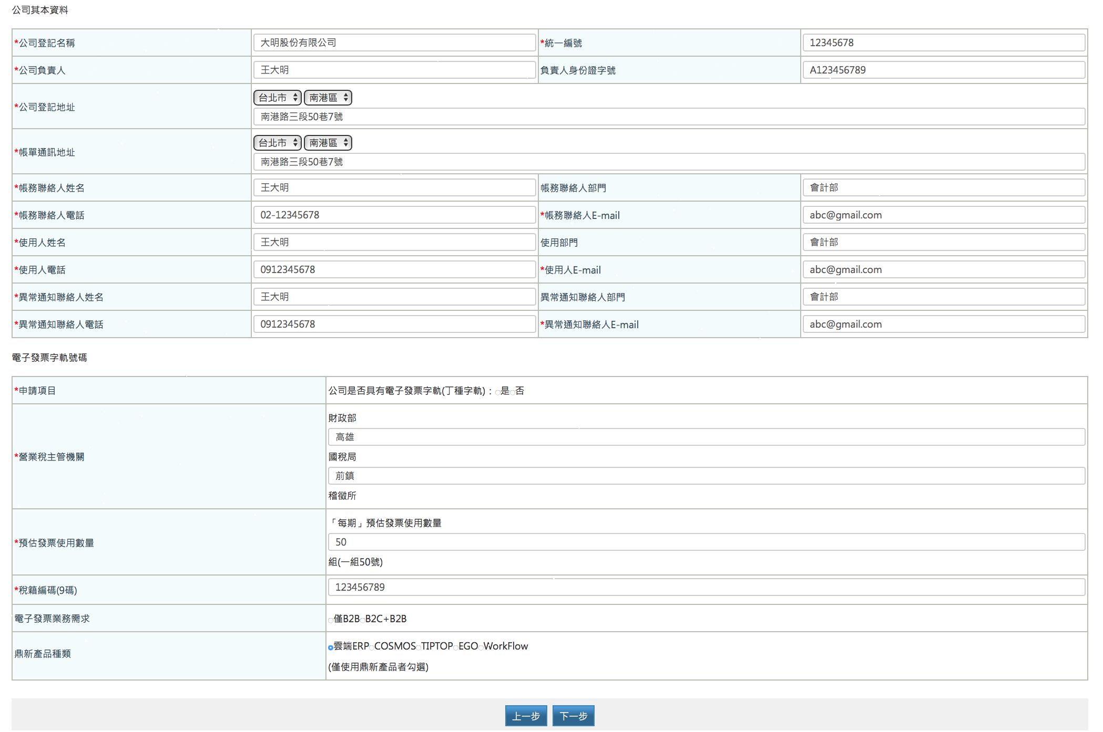
電子發票線上申請-確認申請資料

Slide 33
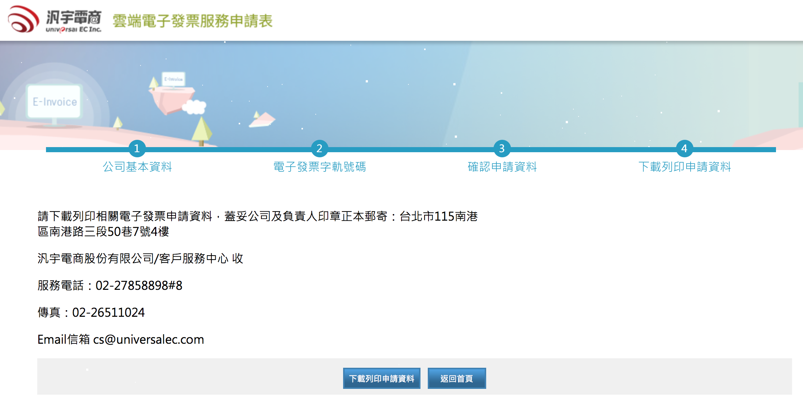
電子發票線上申請-印出紙本並郵寄文件

Slide 34
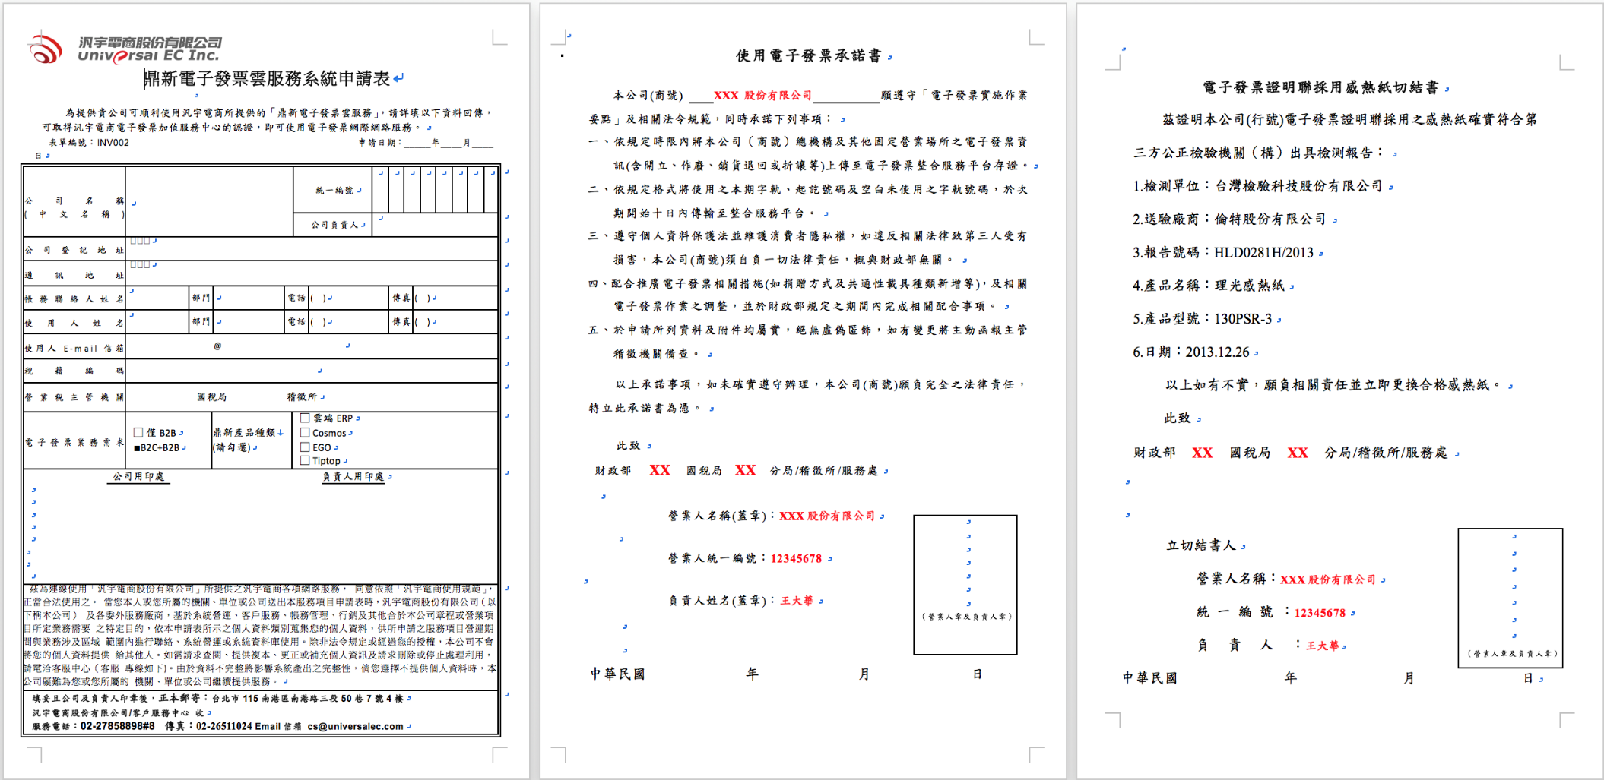
申請文件下載紙本用印

Slide 35
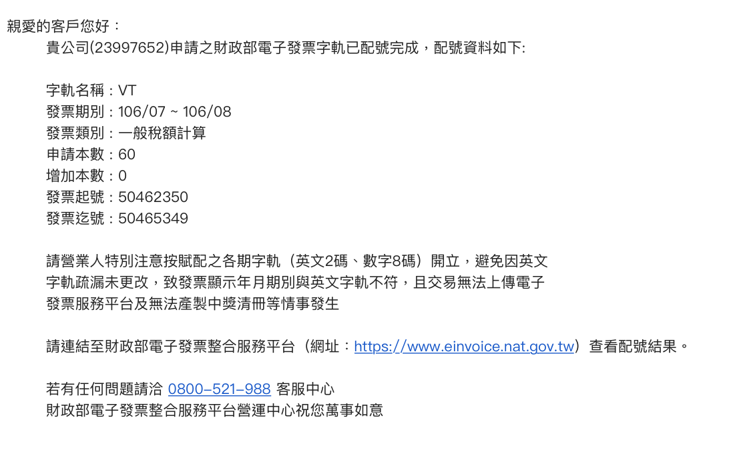
電子發票營運中心字軌配號通知範例

Slide 36
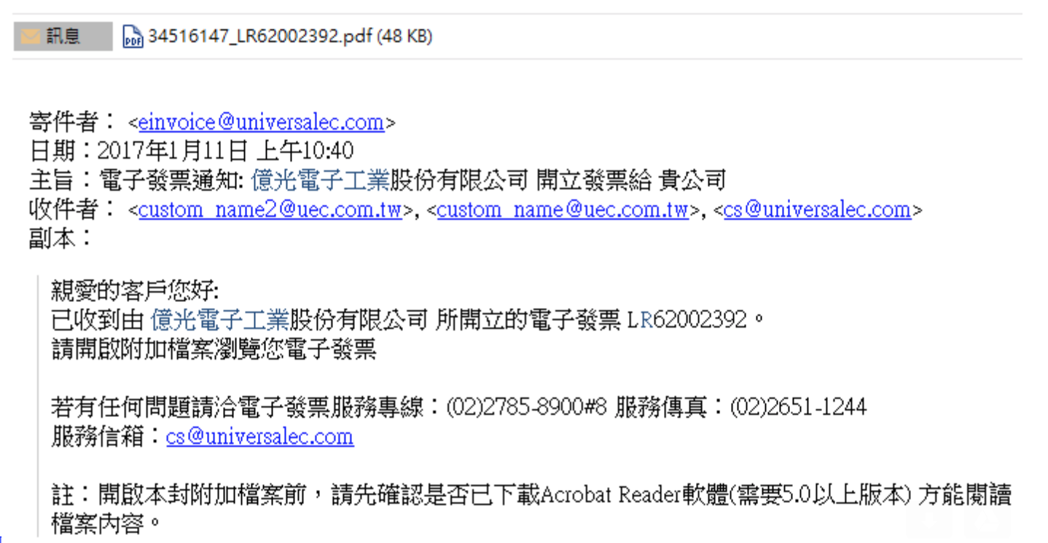
B2B買方收受電子發票email通知內容
請按我開啟電子發票LR62002392收受回覆網頁

Slide 37
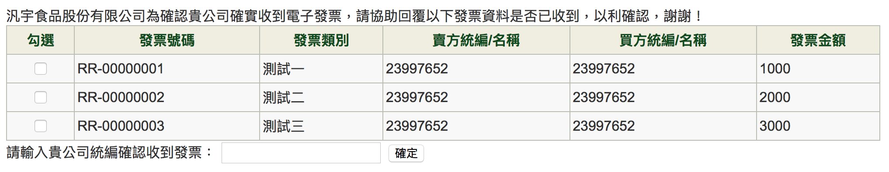
買方收受電子發票回覆網頁

Slide 38
B2B發票樣張

Slide 39
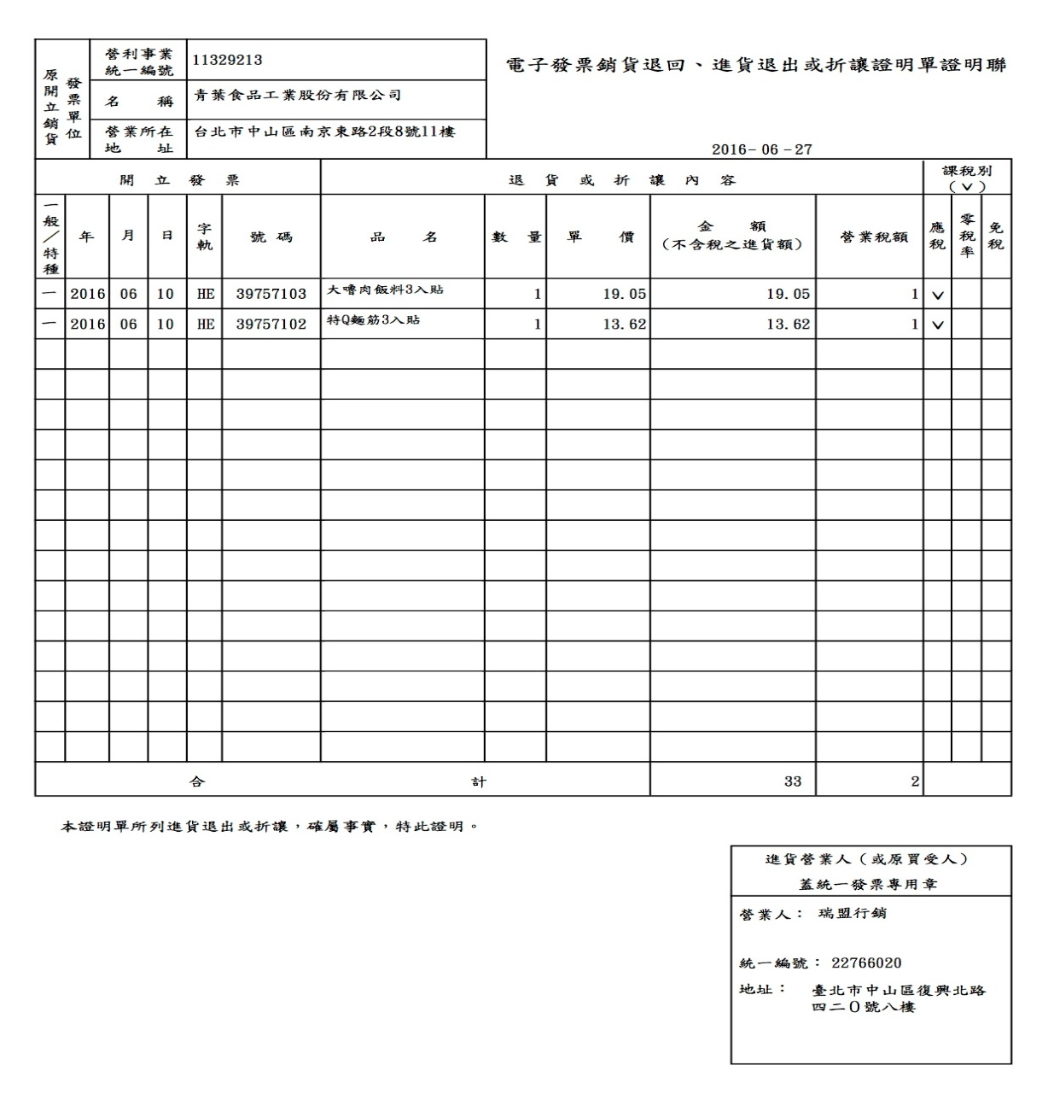
B2B折讓單樣張

Slide 40
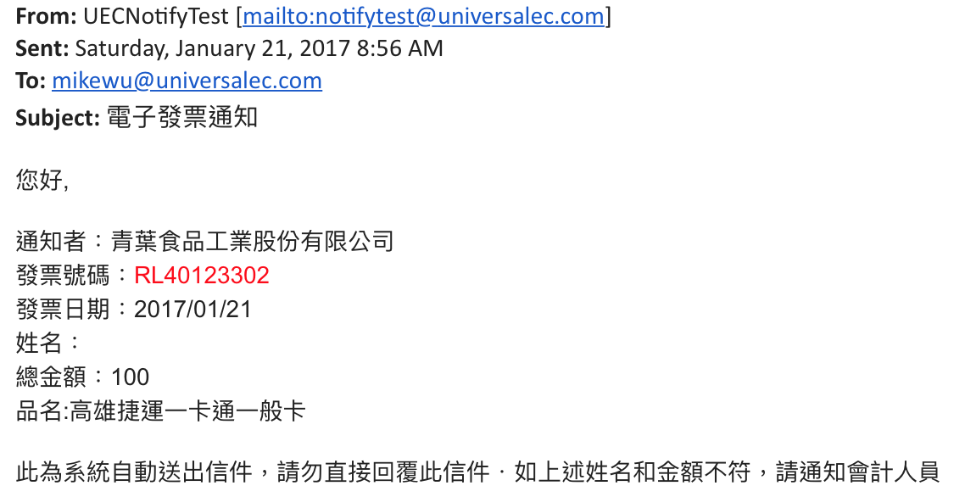
B2C發票通知email內容

Slide 41
簡報大綱
汎宇電商介紹
Q & A
汎宇電子發票雲功能
電子發票申請與後續服務說明
電子發票相關規定說明

